Slide 1

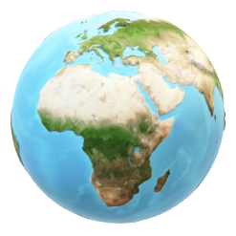
Puzzle Anleitung (sichtbare Puzzleteile) :
Klicke auf die einzelnes Puzzleteile.
Die Puzzleteile nehmen entsprechend der Klickreihenfolge ihren Platz im Bilderrahmen ein.
Versuche mit möglichst wenigen Klicks eine Lösung herbeizuführen!
Spiele das Puzzle mit Freunden und findet heraus wer die richtige Lösung zuerst präsentieren kann!
Master of Geography Master of Geography Master of Geography Master of Geography
Puzzle Anleitung (verdeckte Puzzleteile) :
Klicke auf die einzelnen Buchstaben oder Zahlen.
Die Puzzleteile öffnen sich entsprechend der Klickreihenfolge im Bilderrahmen.
Versuche mit möglichst wenigen Klicks eine Lösung herbeizuführen!
Spiele das Puzzle mit Freunden und findet heraus wer die richtige Lösung zuerst präsentieren kann!

Slide 2
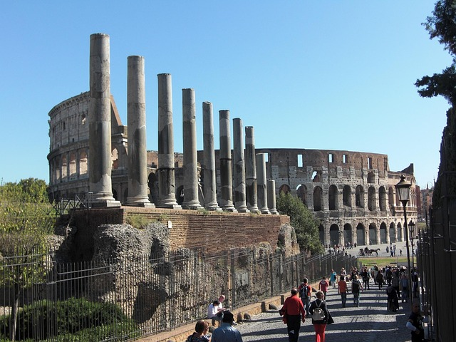
Lösung
Welche Sehenswürdigkeit wird hier abgebildet?
Kolosseum - Rom

Slide 3
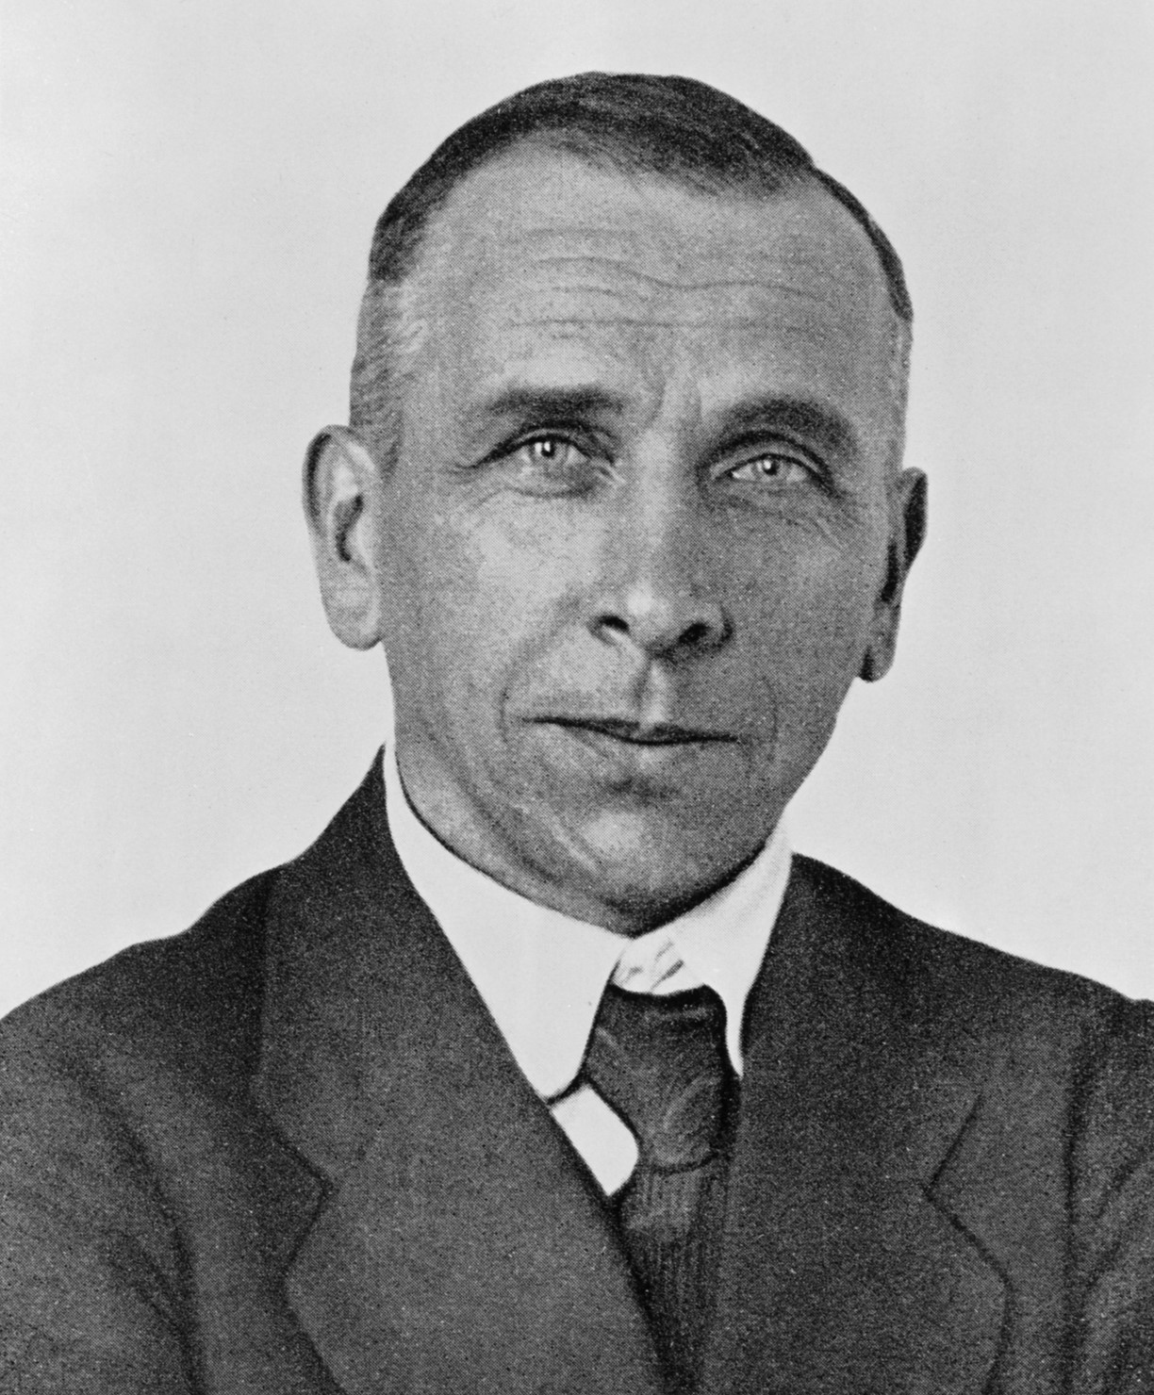
A
H
?
O
W
B
I
P
X
C
J
Q
Y
D
K
R
Z
E
L
S
1
F
M
T
2
G
N
Start
U
3
Lösung
V
4
Alfred Wegner - Geograf

Slide 4
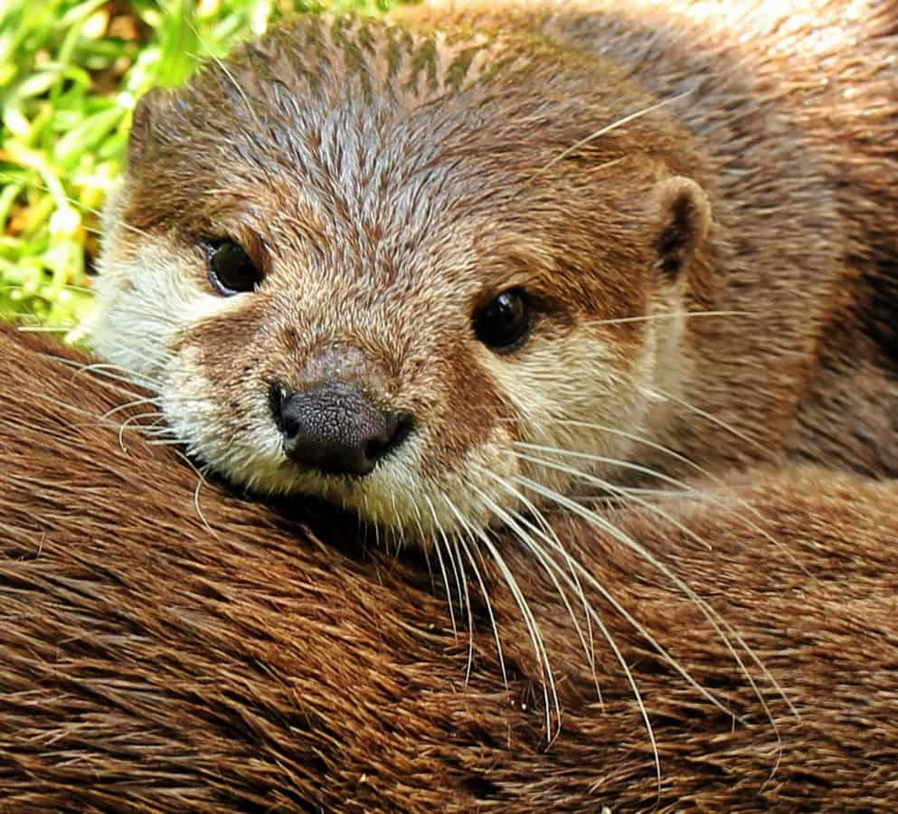
Lösung
Welches Tier wird hier abgebildet?
Fischotter

Slide 5
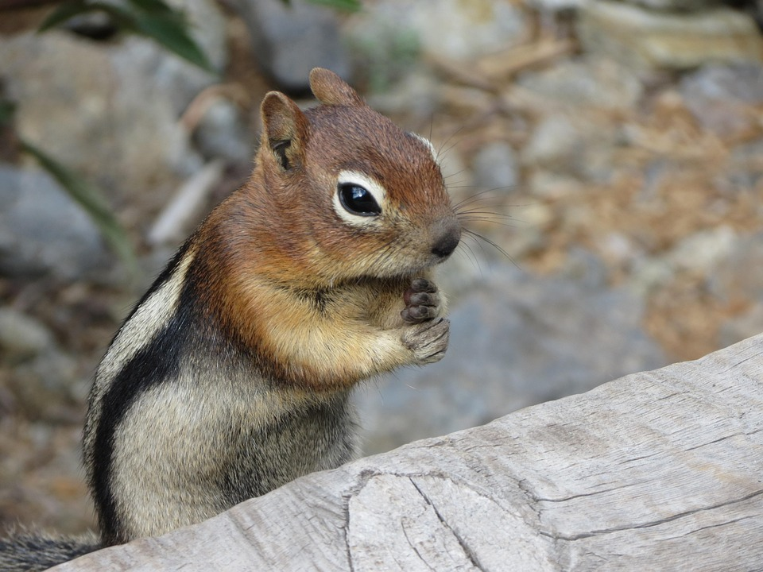
Lösung
4
3
2
1
Z
Y
X
W
A
?
V
B
U
C
T
D
S
E
R
F
Start
Q
G
P
Streifenhörnchen
H
I
J
K
L
M
N
O

